Slide 1
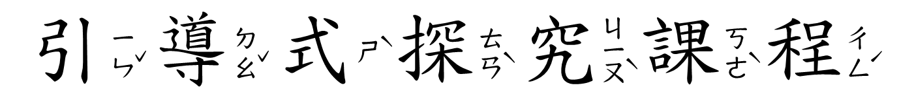
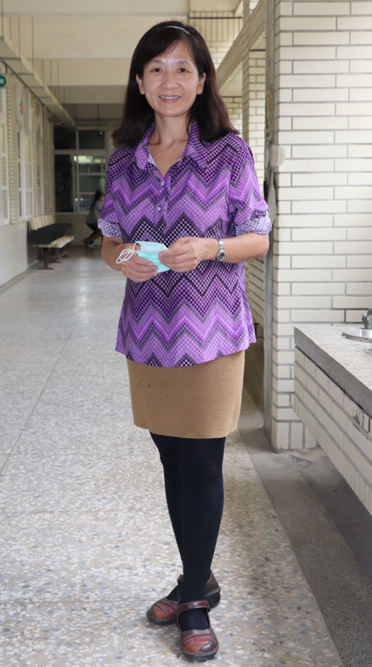
我是孫尤利
老師
第6回
聽講筆記

Slide 2
複習上次的學習內容
閱讀筆記

Slide 3
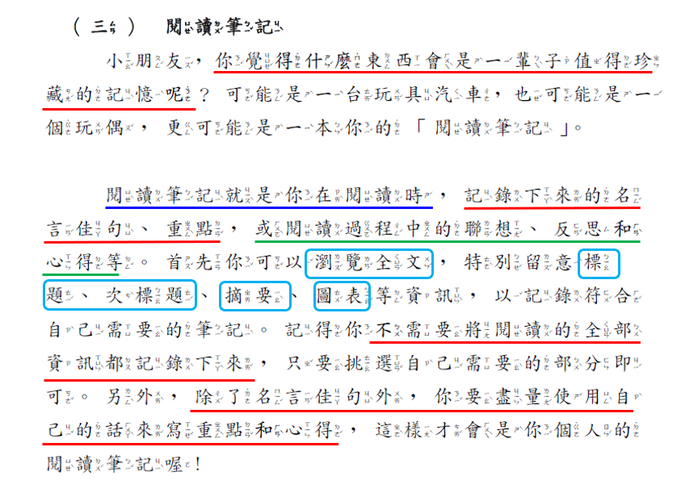
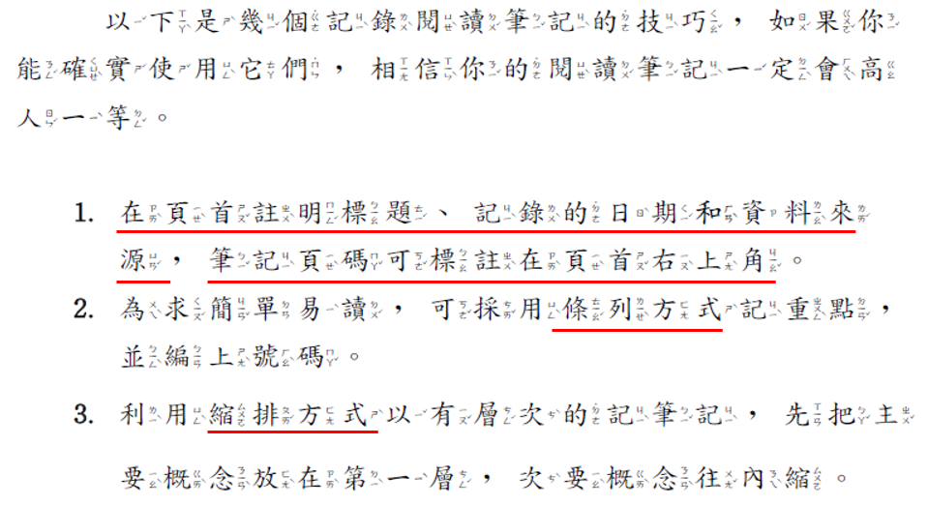
閱讀筆記

Slide 4
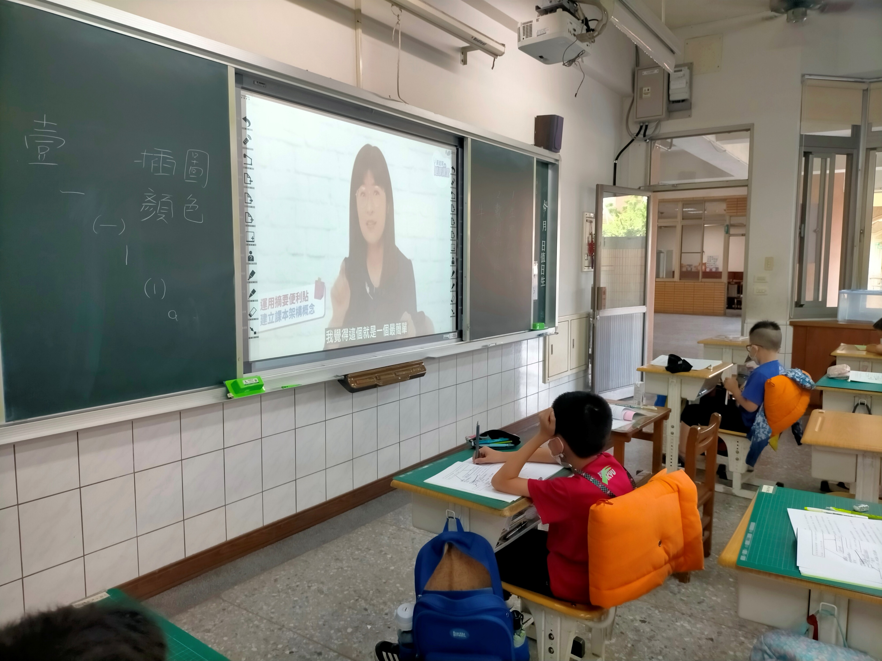
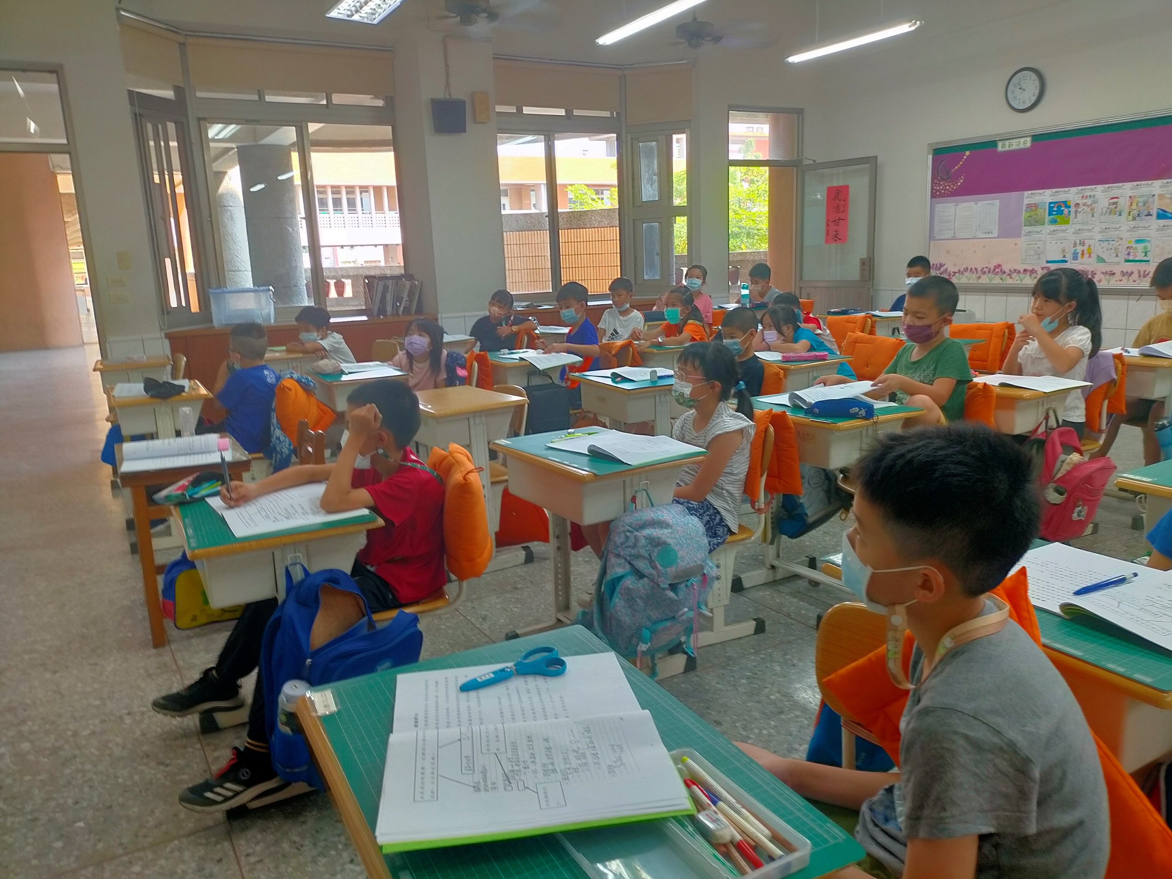
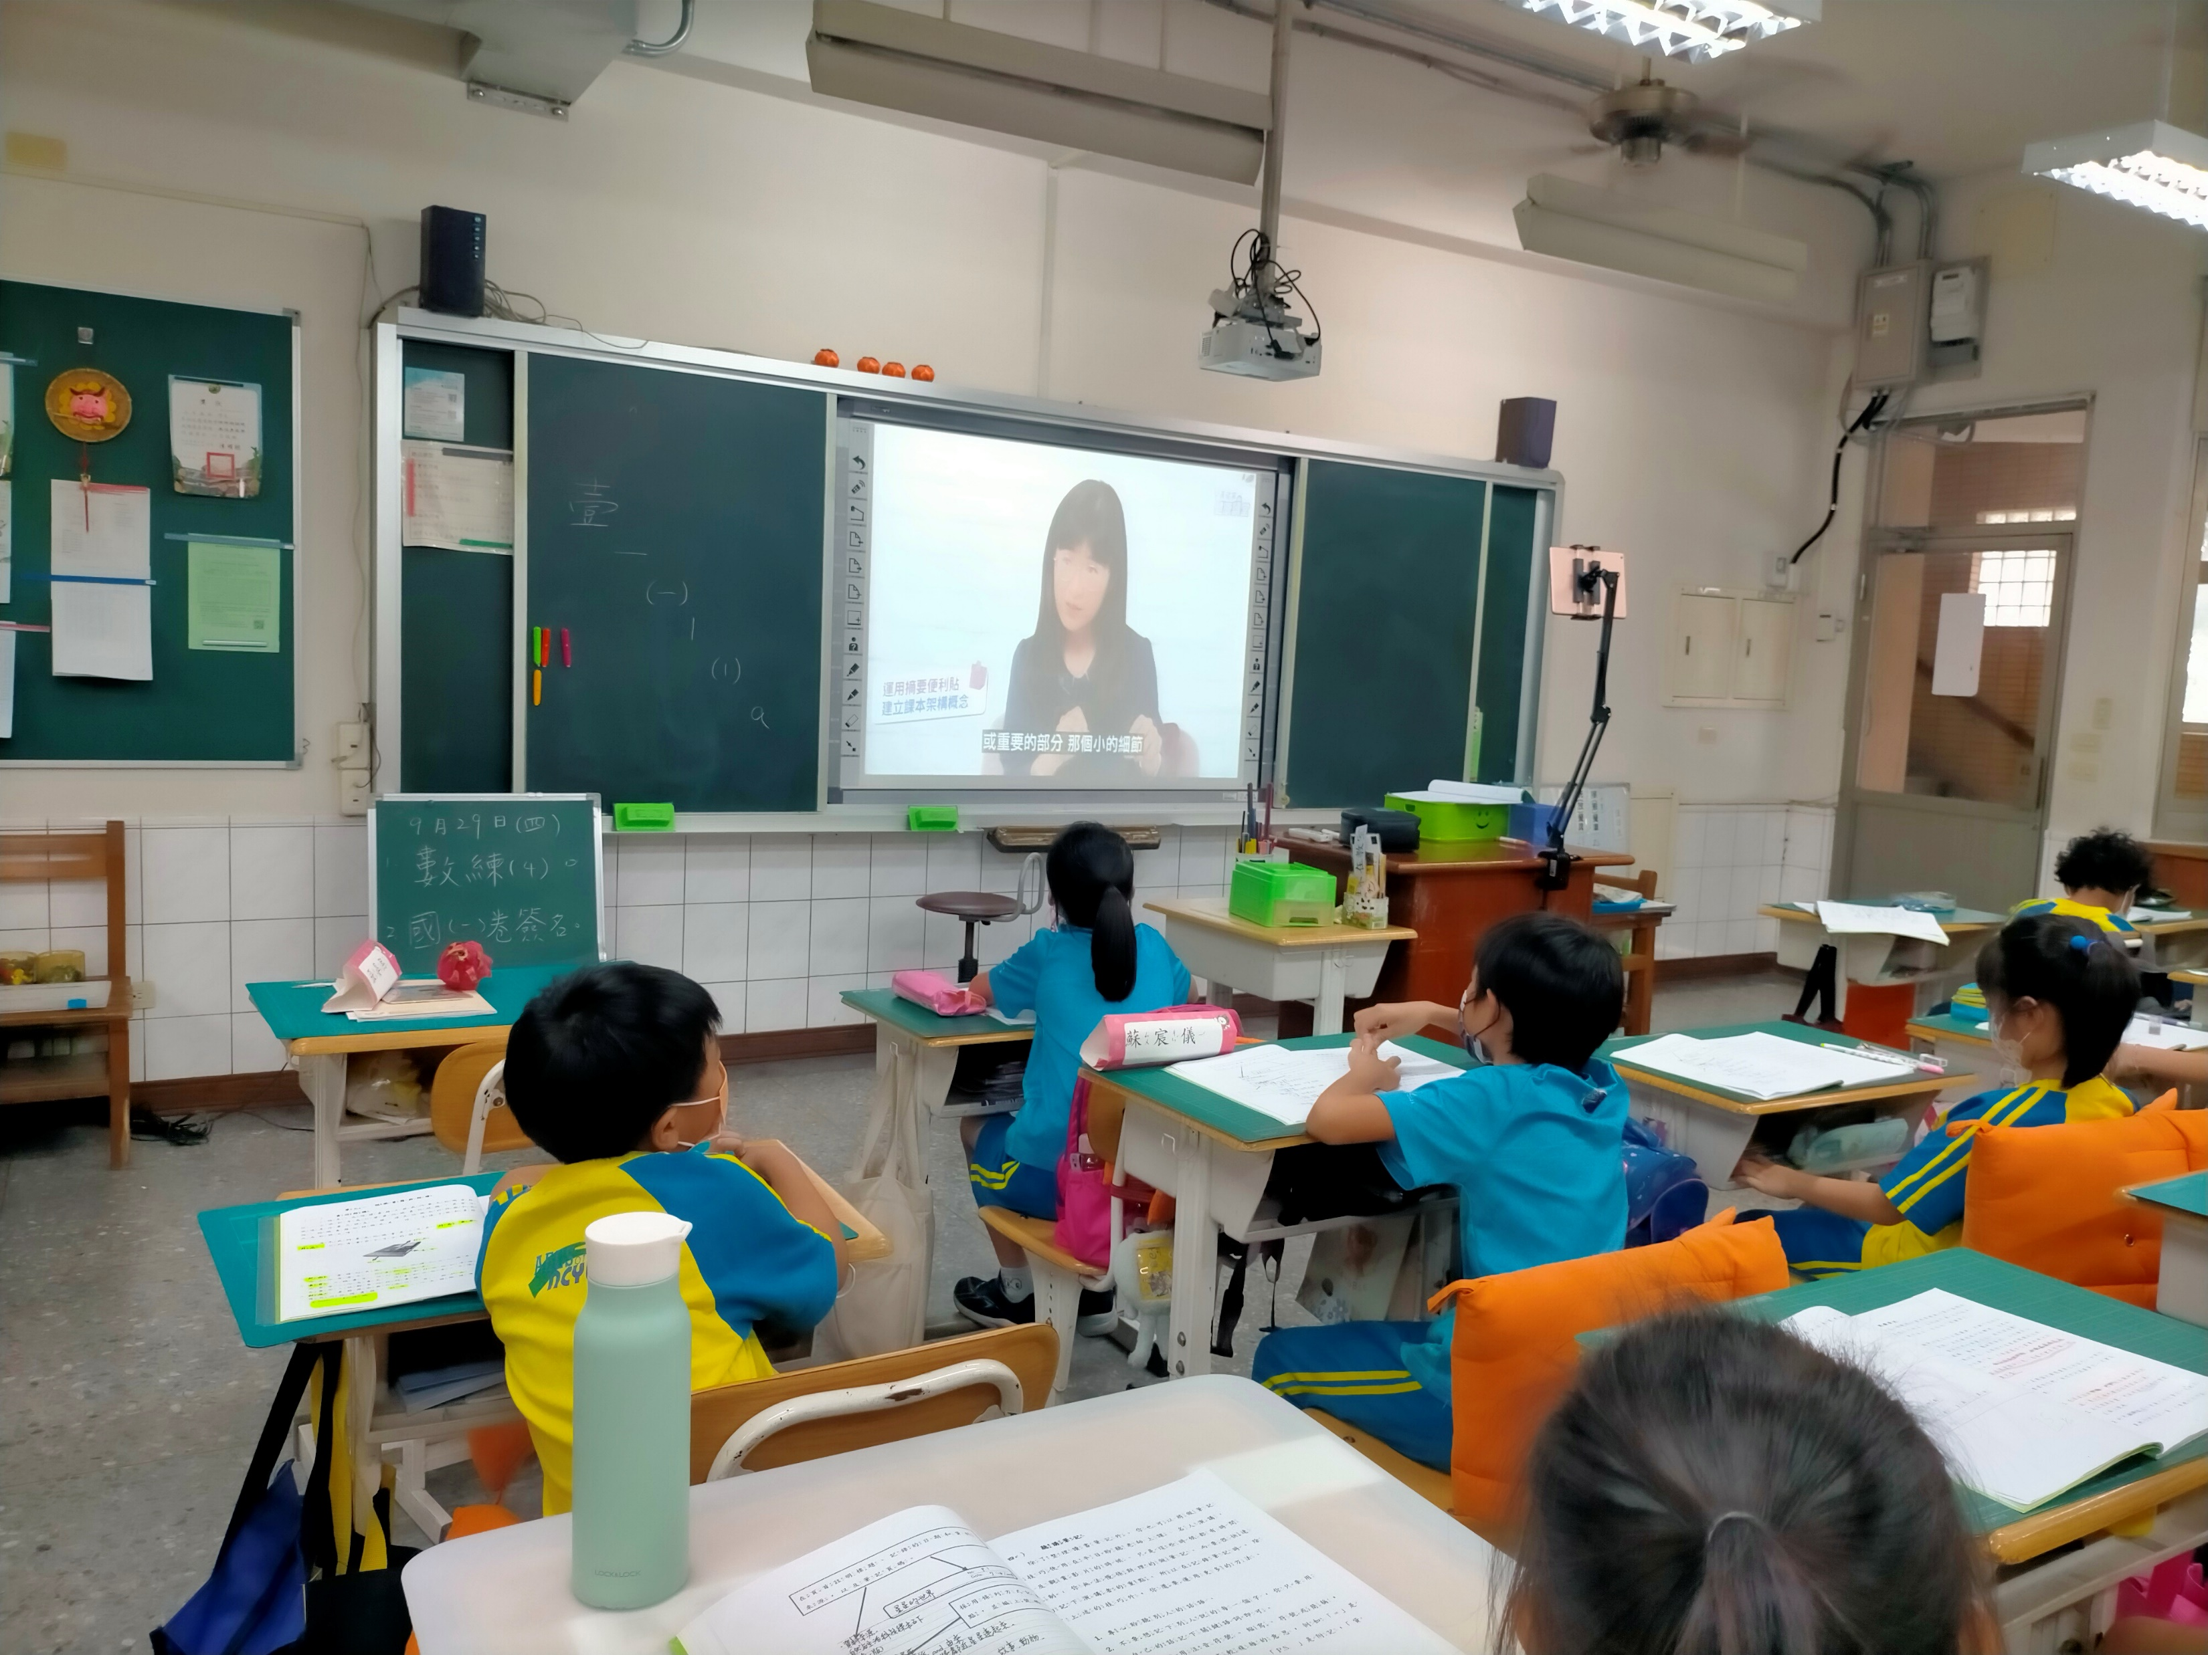
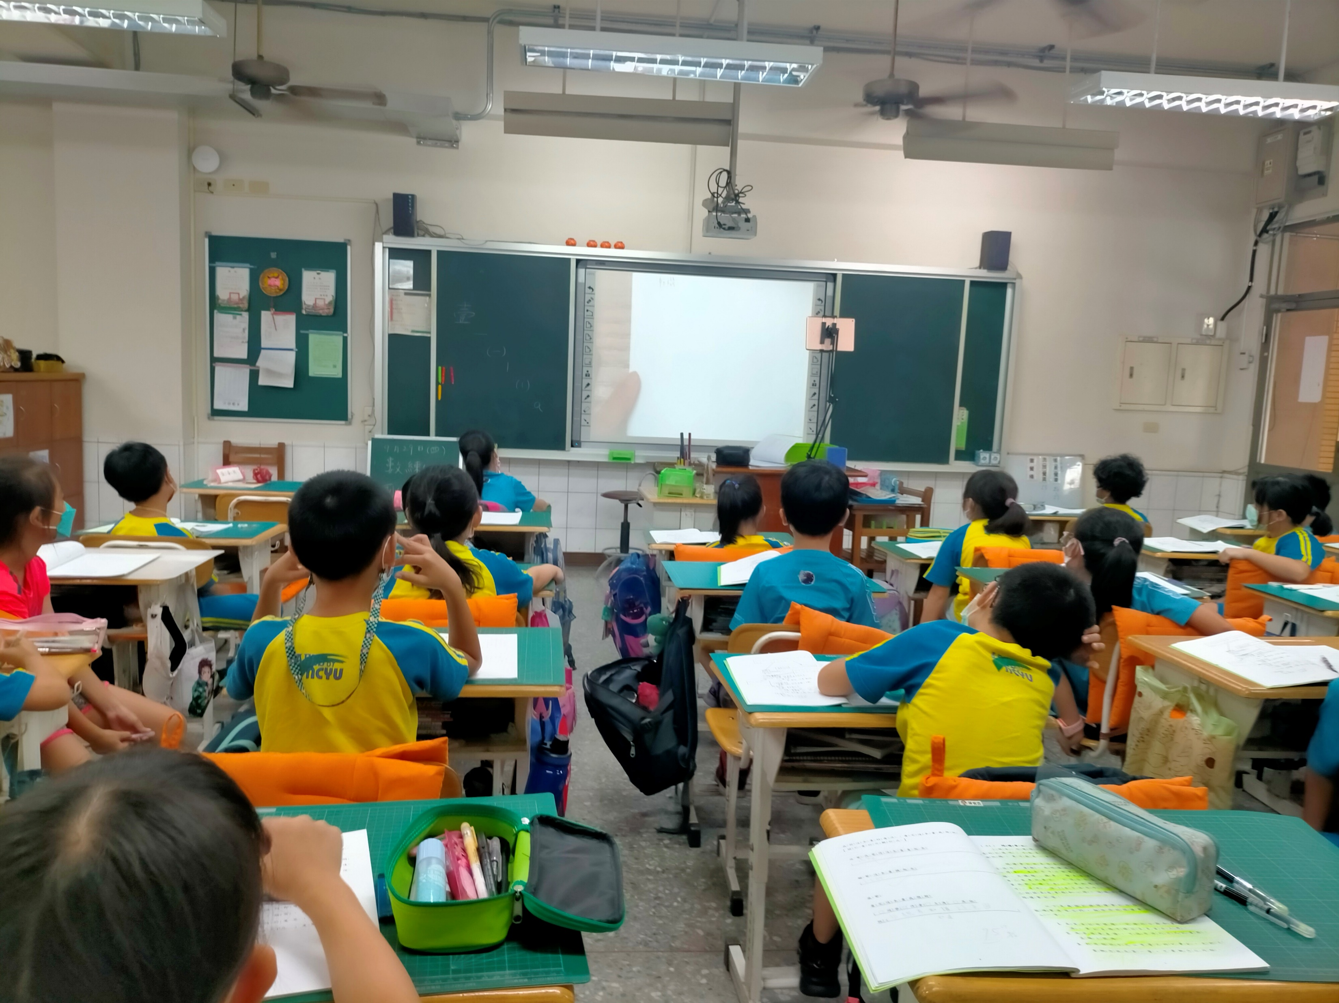
閱讀筆記

Slide 5

聽講筆記

Slide 6
你會做聽講筆記嗎 ?
你怎麼做?

Slide 7
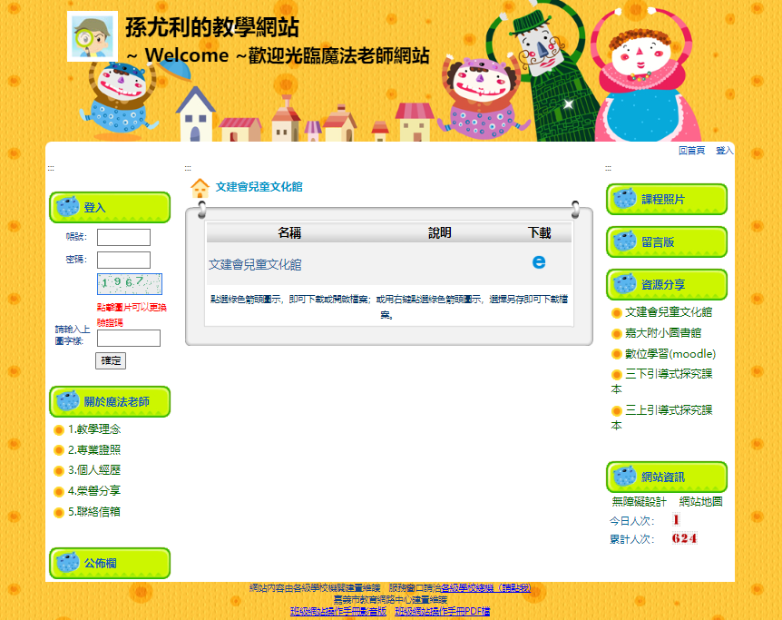
孫尤利老師網站連結(請按此處)

Slide 8
文建會兒童文化館
小石頭的歌
https://children.moc.gov.tw/book/232006

Slide 9
小石頭的歌
把聽到、看到、想到…
寫下或畫下來
引導課本
P 11 空白處

Slide 10
小石頭的歌
玩遊戲
https://children.moc.gov.tw/book/232006

Slide 11
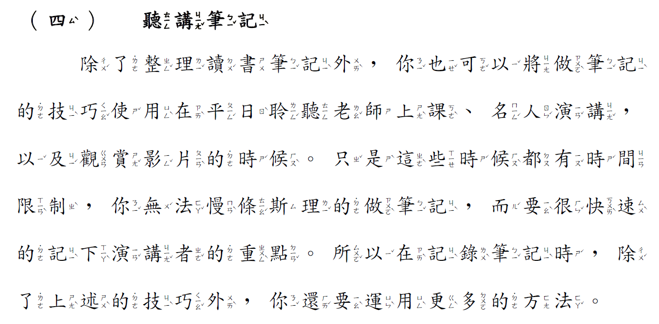
P11

Slide 12
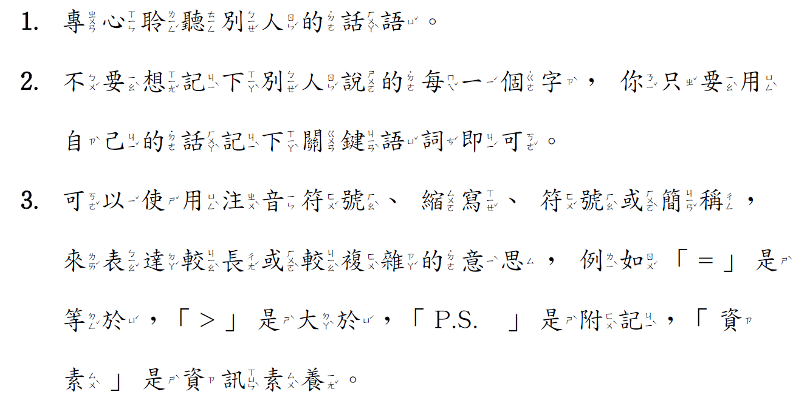
P11
↑ 提高
↓ 減少
W.C. 廁所
學餐 學生餐廳
珍奶 珍珠奶茶

Slide 13
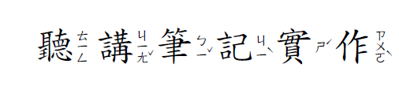
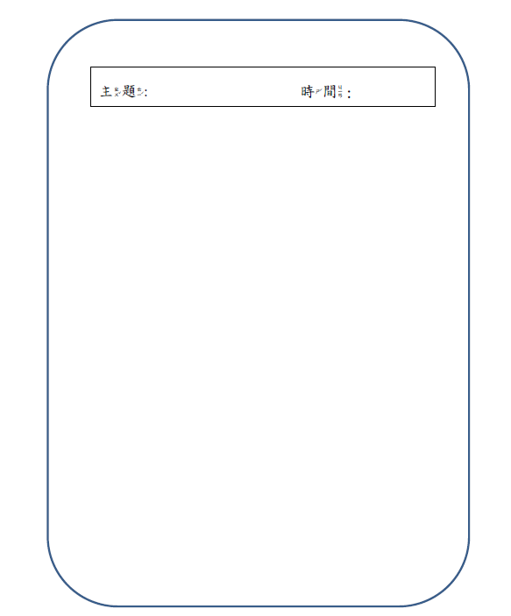
P12
林佑安演講
堅持永不放棄的人生
111.10.5
111.10.6

Slide 14
P12
寫下你的心得
或想對佑安哥哥說的話
可注音
可插圖
觀賞林佑安影片連結(請按此)

Slide 15
作業時間
P12
林佑安演講
堅持永不放棄的人生
111.10.5
111.10.6
可注音
可插圖
寫下你的心得
或想對佑安哥哥說的話

Slide 16
